Slide 1
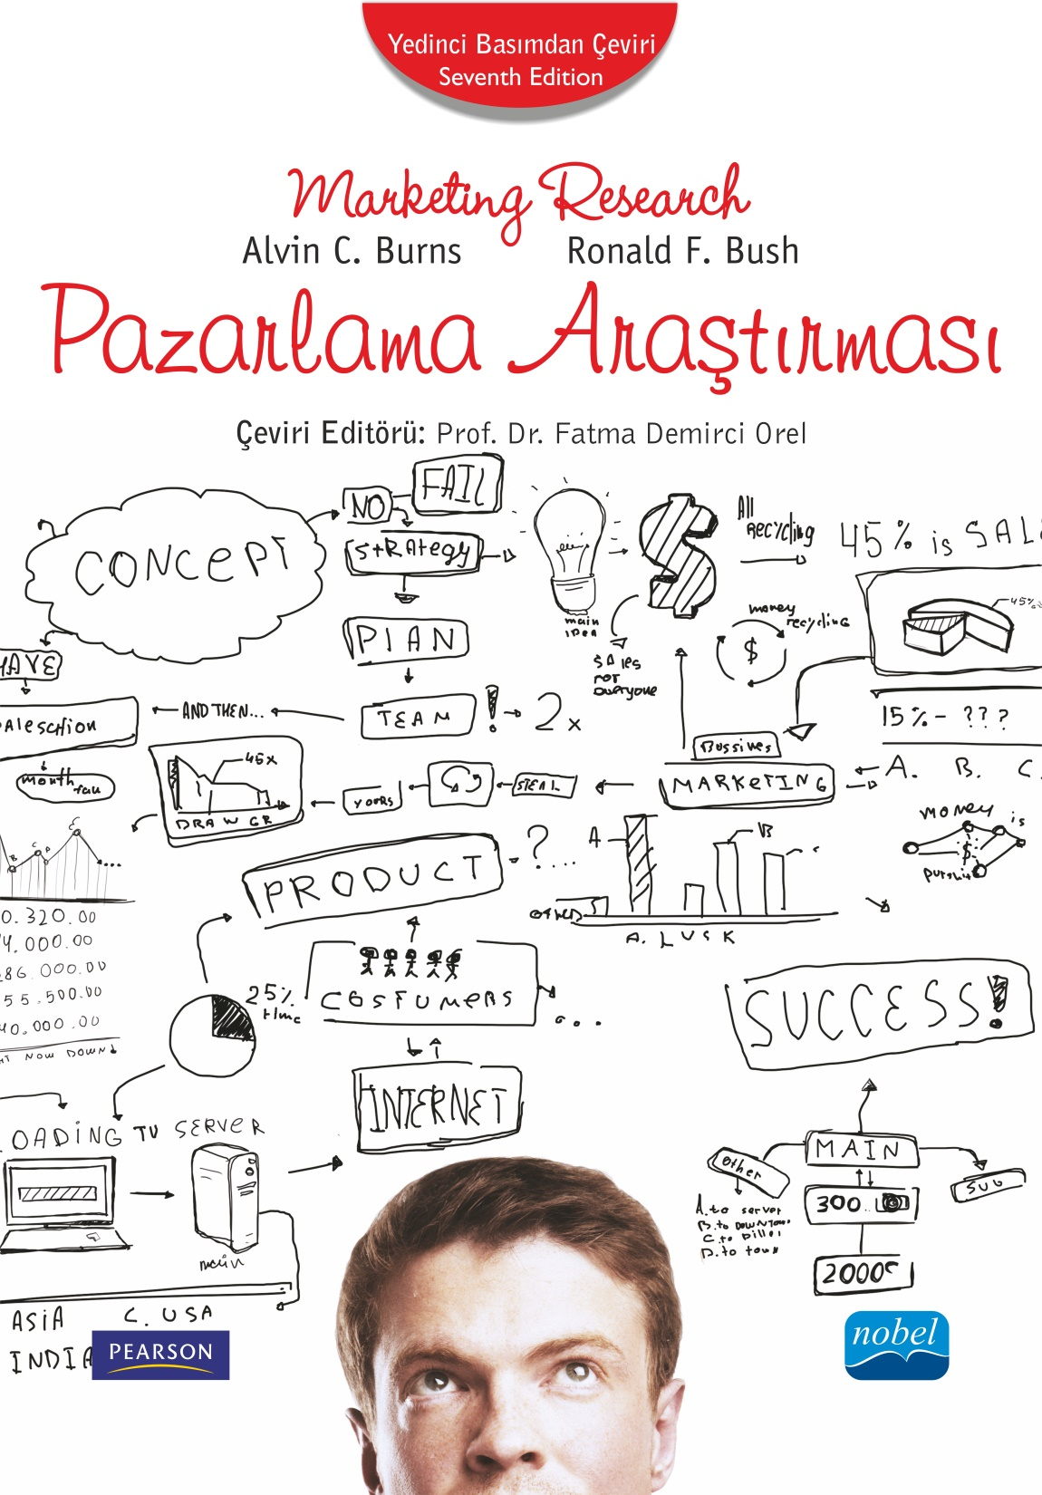

Slide 2
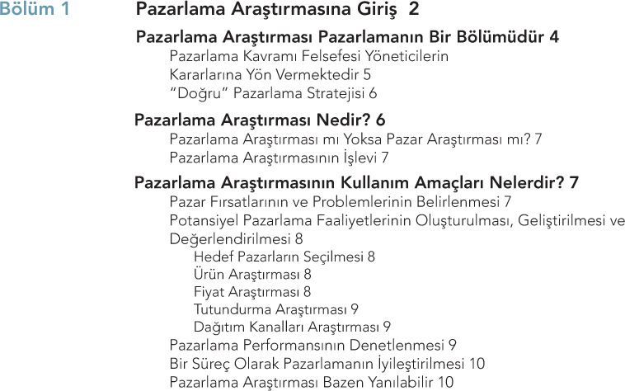

Slide 3
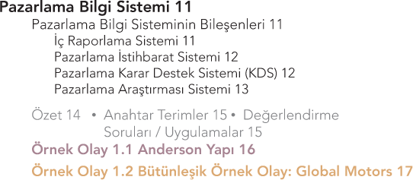

Slide 5
Pazarlama Araştırması bölümünü öğrenme amaçlarımız:
Pazarlama araştırmasının; pazarlama, pazarlama kavramı ve pazarlama stratejisiyle ilişkisini öğrenmek
Pazarlama araştırmasının nasıl tanımlanacağına ilişkin bilgi sahibi olmak
Pazarlama araştırmasının fonksiyonları ve kullanım amaçlarını anlamak

Slide 6
Hedef pazarların değerlendirilmesine, ürün araştırmalarına, fiyat araştırmalarına, tutundurma ve dağıtım araştırmalarına ilişkin örnekler görmek
Pazarlama bilgi sistemini (PBS) tanımlamak ve pazarlama araştırmasının neden pazarlama bilgi sistemi içerisinde bir yere sahip olduğunu kavramak

Slide 7
Pazarlama Araştırması Dünyasına Hoşgeldiniz!
Pazarlama araştırmasını tam anlamıyla kavrayabilmek için tanımı, kullanım amaçları, türleri ve pazarlama bilgi sistemiyle bağlantısının yanında, pazarlama içindeki rolünü ve pazarlamayla ilişkisini anlamak gerekmektedir.

Slide 8
Pazarlama Araştırması Pazarlamanın Bir Bölümüdür
Pazarlama, “ihtiyaçların karşı şekilde karşılanması” olarak düşünülebilir.

Slide 9
PAZARLAMA KAVRAMI FELSEFESİ YÖNETİCİLERİN KARARLARINA YÖN VERMEKTEDİR
Uzun yıllardır pazarlama kavramı olarak bilinen felsefenin “doğru” felsefe olduğu kabul edilmektedir. İşletmelerin, müşteri istek ve ihtiyaçlarını tatmin ettikçe örgütsel amaçlarına ulaşma olasılıkları daha fazladır.

Slide 10
“DOĞRU” PAZARLAMA STRATEJİSİ
Pazarlama stratejisi, bir pazar bölümünün işletmenin hedef pazarı olarak seçilmesi ve bu hedef pazardaki tüketicilerin istek ve ihtiyaçlarını karşılayan ürün, fiyat, tutundurma ve dağıtım karmasının tasarımından oluşmaktadır.

Slide 11
Pazarlama Araştırması Nedir?
Pazarlama araştırması, belirli bir pazarlama problemini çözmede kullanılabilecek bilginin tasarlanması, toplanması, analiz edilmesi ve raporlanmasına ilişkin süreçtir.

Slide 12
İlerleyen bölümlerde, pazarlama araştırmasının işlevi ve kullanım amaçlarından detaylı olarak bahsedilecektir.
PAZARLAMA ARAŞTIRMASI MI YOKSA PAZAR ARAŞTIRMASI MI?
PAZARLAMA ARAŞTIRMASININ İŞLEVİ

Slide 13
Pazarlama Araştırmasının Kullanım Amaçları Nelerdir?
PAZAR FIRSATLARININ VE PROBLEMLERİNİN BELİRLENMESİ
Neden problemin belirlenmesi pazarlama araştırmasının kullanım amaçlarından biri olmalıdır? Problemlerin belirlenmesi her zaman kolay olmamaktadır.

Slide 14
POTANSİYEL PAZARLAMA FAALİYETLERİNİN OLUŞTURULMASI, GELİŞTİRİLMESİ VE DEĞERLENDİRİLMESİ
Pazarlama araştırması potansiyel bir pazarlama faaliyetinin oluşturulması, geliştirilmesi ve değerlendirilmesi için kullanılabilmektedir.

Slide 15
Pazarlama araştırması; çeşitli şekillerde gerçekleştirilebilmektedir.
Hedef Pazarların Seçilmesi
Ürün Araştırması
Fiyat Araştırması
Tutundurma Araştırması
Dağıtım Kanalları Araştırması

Slide 16
PAZARLAMA PERFORMANSININ DENETLENMESİ
Pazarlama araştırması talep eden firmalar, tüketicilerinin Facebook ve Twitter gibi sosyal mecralarda kendi firmaları, markaları ve rakipleri hakkında neler konuştuğunu “duymak” istemektedirler.

Slide 17
BİR SÜREÇ OLARAK PAZARLAMANIN İYİLEŞTİRİLMESİ
Toplam pazarlama araştırması içindeki payları çok küçük de olsa, pazarlama araştırmasının diğer bir kullanım amacını, bir firmanın karşılaştığı spesifik bir problemi çözmek yerine pazarlama hakkındaki temel bilgi birikimini genişletmek amacıyla tasarlanan araştırmalar oluşturmaktadır.

Slide 18
PAZARLAMA ARAŞTIRMASI BAZEN YANILABİLİR
Pazarlama araştırması, zorlu bir görev olan tüketici davranışlarının tahmin edilmesine çalışmak görevini üstlenmesine rağmen, değerini ve önemini kanıtlayan pazar testini başarıyla geçmiştir.

Slide 19
Pazarlama Bilgi Sistemi
Buraya kadar pazarlama araştırması tek bilgi kaynağı olarak açıklanmıştı. Ancak bunun böyle olmadığını pazarlama bilgi sistemleri bölümünü işlediğimizde daha net şekilde anlamak mümkün olacaktır.

Slide 20
PAZARLAMA BİLGİ SİSTEMİNİN BİLEŞENLERİ
Pazarlama bilgi sistemi, pazarlama alanındaki karar vericilerin ihtiyaçları olan güncel ve doğru bilginin toplanması, sınıflandırılması, analiz edilmesi, değerlendirilmesi ve dağıtılması amacıyla bir araya gelen insan, ekipman ve prosedürlerden oluşan yapıdır.
Pazarlama bilgi sistemi dört alt sistemden oluşmaktadır.

Slide 21
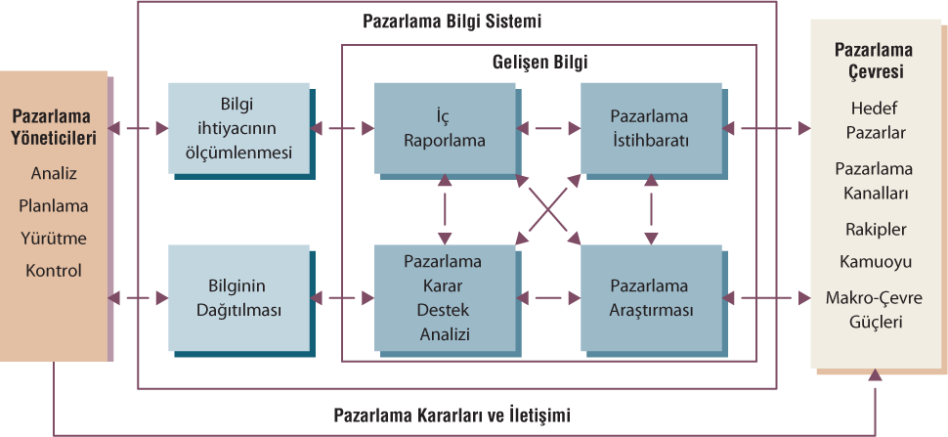
İç Raporlama Sistemi
Şekil 1.1 Pazarlama Bilgi Sistemi

Slide 22
Pazarlama İstihbarat Sistemi
Pazarlama Karar Destek Sistemi (KDS)
Pazarlama Araştırması Sistemi

Slide 23
ÖZET
Bölüm özetini kitabınızda bölüm sonlarında bulabilirsiniz.

